Slide 1
CHỦ ĐỀ 1 : LIÊN XÔ VÀ CÁC NƯỚC ĐÔNG ÂU SAU CHIẾN
TRANH THẾ GIỚI THỨ HAI

Slide 2
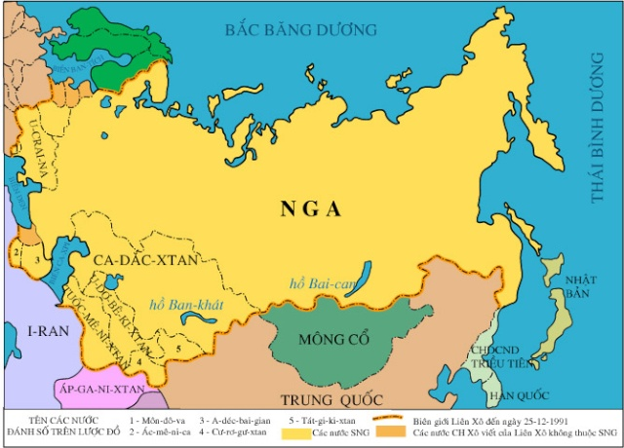
Cã h¬n 100 d©n téc anh em, bÞ chÕ ®é phong kiÕn thèng trÞ tµn b¹o.
Lµ n¬i tËp trung nhiÒu m©u thuÉn d©n téc.
BÊLÔRUTXIA
Lµ mét quèc gia réng lín chiÕm 1/6 S cña thÕ giíi,
ChiÕm 1/6 d©n sè thÕ giíi
Lược đồ các nước SNG

Slide 3
I.LIÊN XÔ
1/Công cuộc khôi phục kinh tế sau chiến tranh (1945 –1950)
a / Những khó khăn :
Đất nước Xô Viết bị chiến tranh tàn phá hết sức nặng nề: hơn 27 triệu người chết,1710 thành phố,hơn 70 000 làng mạc bị phá hủy …
b/Khôi phục kinh tế
- Đảng , nhà nước Liên Xô đề ra kế hoạch 5 năm lần thứ 4 khôi phục kinh tế (1946-1950)

Slide 4
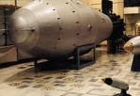
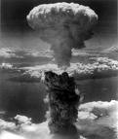
1/Công cuộc khôi phục kinh tế sau chiến tranh (1945 –1950)
c / Kết quả :
- Năm 1950 sản xuất công nghiệp tăng 73%
- Một số nghành nông nghiệp
vượt so với trước chiến tranh.
- Đời sống nhân dân được cải thiện
- Năm 1949 chế tạo thành công bom nguyên tử.
Em hãy trình bày không khí thi đua lao động của ND Liên Xô và kết quả đạt được ?
Việc chế tạo thành công bom nguyên tử có ý nghĩa gì?

Slide 5
2 / Tiếp tục công cuộc xây dựng cơ sở vật chất kỹ thuật của CNXH từ năm 1950 đến những năm 70 của thế kỷ XX.
a/ Phương hướng :
phát triển kinh tế với ưu tiên phát triển công
nghiệp nặng
-Liên Xô tiếp tục thực hiện các kế hoạch dài hạn với các phương hướng chính là :
đẩy mạnh tiến bộ khoa học-kĩ thuật
tăng cường sức mạnh quốc phòng.

Slide 6
2 / Tiếp tục công cuộc xây dựng cơ sở vật chất kỹ thuật của CNXH từ năm 1950 đến những năm 70 của thế kỷ XX.
Kinh tế
b/ Thành tựu
Khoa học-kĩ thuật
ĐốI ngoại

Slide 7
2 / Tiếp tục công cuộc xây dựng cơ sở vật chất kỹ thuật của CNXH từ năm 1950 đến những năm 70 của thế xx.
b/ Thành tựu
*Về Kinh tế:
-Sản xuất công nghiệp bình quân hàng năm tăng 9,6% là cường quốc công nghiệp đứng thứ 2 trên thế giới sau Mĩ .

Slide 8


2 / Tiếp tục công cuộc xây dựng cơ sở vật chất kỹ thuật của CNXH từ năm 1950 đến những năm 70 của thế xx.
Về Khoa học kĩ thuật:
Vệ tinh nhân tạo đầu tiên nặng 83,6 kg, bay cao 160 km
Hình ảnh Gagarin ngồi trên tàu vũ trụ Vostok 1. Ảnh: ITN

Slide 9
2 / Tiếp tục công cuộc xây dựng cơ sở vật chất kỹ thuật của CNXH từ năm 1950 đến những năm 70 của thế kỷ XX.
Là nước mở đầu kỉ nguyên chinh phục vũ trụ của con người.
Về Khoa học kĩ thuật
Năm 1957 phóng thành công vệ tinh nhân tạo .
-- Năm 1961 phóng tàu Phương Đông đưa con người lần đầu tiên bay vòng quanh Trái Đất (Gagarin
:,,

Slide 10
Vệ tinh nhân tạo đầu tiên nặng 83,6 kg, bay cao 160 km

Slide 11
2 / Tiếp tục công cuộc xây dựng cơ sở vật chất kỹ thuật của CNXH từ năm 1950 đến những năm 70 của thế xx.
b / Thành tựu :
Về Đối ngoại :

Slide 12
2 / Tiếp tục công cuộc xây dựng cơ sở vật chất kỹ thuật của CNXH từ năm 1950 đến những năm 70 của thế xx.
b / Thành tựu :
Về Đối ngoại :
- Hoà bình quan hệ hữu nghị với tất cả các nước
- Ủng hộ phong trào đấu tranh giải phóng dân tộc , làm chổ dựa cho hoà bình và cách mạng thế giới.

Slide 13
Củng cố
Câu 1: Điền vào ô trống những nội dung phù hợp nhằm nêu được bước phát triển về kinh tế của Liên Xô sau kế hoạch 5 năm lần IV (1946 – 1950)
Kết quả của kế hoạch 5 năm lần thứ 4 (1946 – 1950)

Slide 14
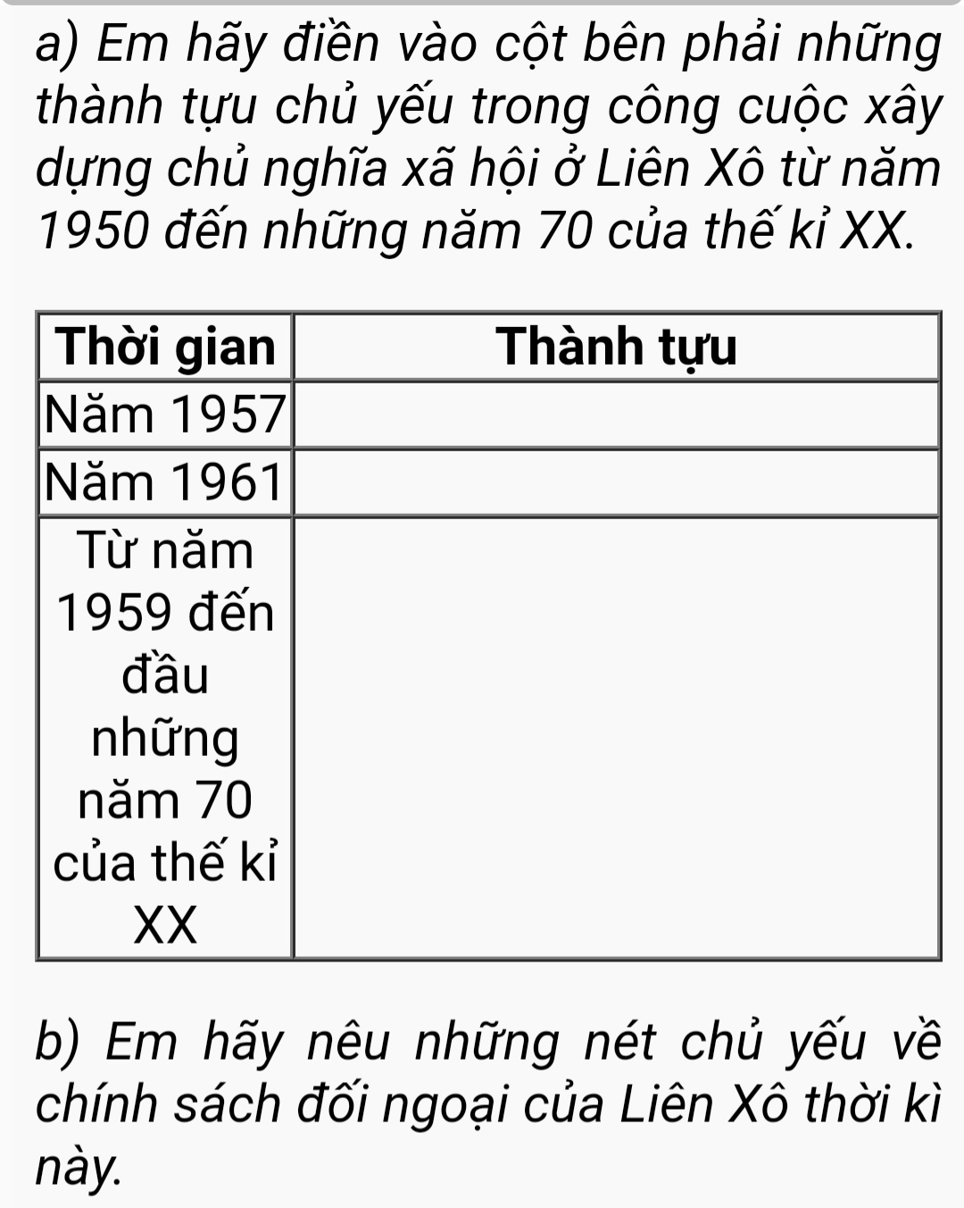
Câu 2:

Slide 15
DẶN DÒ
Học phần I. Liên Xô
Đọc trước phần II. Đông Âu

Slide 16
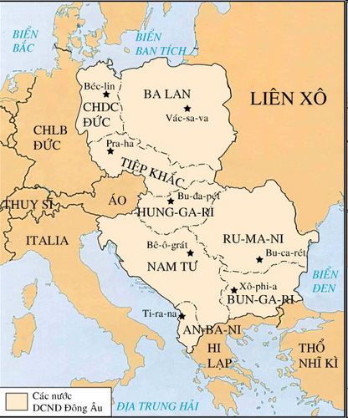

II/CÁC NƯỚC ĐÔNG ÂU
1 ) Sự ra đời của các nước dân chủ nhân dân Đông Âu .
a) Hoàn cảnh ra đời :

Slide 17
BÀI 1 : LIÊN XÔ VÀ CÁC NƯỚC ĐÔNG ÂU TỪ NĂM 1945 ĐẾN GIỮA NHỮNG NĂM 70 CỦA THẾ KỶ XX .
II/CÁC NƯỚC ĐÔNG ÂU
1 ) Sự ra đời của các nước dân chủ nhân dân Đông Âu .
a) Hoàn cảnh ra đời :
Các nước dân chủ Đông Âu ra đời trong hoàn cảnh nào ?
- Trong thời kì chiến tranh thế giới thứ hai, nhân dân ở hầu hết các nước Đông Âu tiến hành cuộc đấu tranh chống Phát xít và đã giành được thắng lợi:
-Giải phóng đất nước, thành lập các nhà nước dân chủ nhân dân : Ba Lan ( 7-1944), Tiệp Khắc ( 5-1945)….

Slide 18
Quan sát lược đồ và hãy nêu tình hình nước Đức?
- Riêng nước Đức bị chia cắt:
+ Nhà nước Cộng hòa Liên bang Đức (9/1949) ở phía Tây lãnh thổ
+ nhà nước Cộng hòa Dân chủ Đức (10/1949) ở phía Đông

Slide 19
BÀI 1 : LIÊN XÔ VÀ CÁC NƯỚC ĐÔNG ÂU TỪ NĂM 1945 ĐẾN GIỮA NHỮNG NĂM 70 CỦA THẾ KỶ XX .
II/ CÁC NƯỚC ĐÔNG ÂU
1 ) Sự ra đời của các nước dân chủ nhân dân Đông Âu .
b ) Thực hiện cách mạng dân chủ nhân dân :
Để hoàn thành cách mạng dân tộc dân chủ nhân dân các nước đông Âu thực hiện nhiệm vụ gì ?
- Xây dựng bộ máy chính quyền dân chủ nhân dân .
- Từ năm 1945 đến 1949 các nước Đông Âu tiến hành xây dựng chính quyền dân chủ nhân dân.
- Cải cách ruộng đất.
- Quốc hữu hóa những xí nghiệp lớn.
- Thực hiện quyền tự do dân chủ và cải thiện đời sống nhân dân.
- Cải cách ruộng đất.
- Quốc hữu hoá những xí nghiệp lớn.
Thực hiện quyền tự do dân chủ và cải thiện đời sống nhân dân

Slide 20
BÀI 1 : LIÊN XÔ VÀ CÁC NƯỚC ĐÔNG ÂU TỪ NĂM 1945 ĐẾN GIỮA NHỮNG NĂM 70 CỦA THẾ KỶ XX .
II/CÁC NƯỚC ĐÔNG ÂU
1 ) Sự ra đời của các nước dân chủ nhân dân Đông Âu .
2 / Tiến hành xây dựng CNXH ( từ năm 1950 đến đầu những năm 70 của thế kỷ XX ) .
(Đọc thêm)

Slide 21

III. Sự hình thành hệ thống xã hội chủ nghĩa.
1. Cơ sở hình thành:
+ Cùng chung mục tiêu là xây dựng chủ nghĩa xã hội.
+ Đều đặt dưới sự lãnh đạo của Đảng Cộng sản.
+ Nền tảng tư tưởng là chủ nghĩa Mác Lênin.

Slide 22
- Ngày 8 - 1 - 1949, Hội đồng tương trợ kinh tế (SEV)
Tháng 5 - 1955, Tổ chức Hiệp ước Vác-sa-va
Mục tiêu: đẩy mạnh sự hợp tác giúp đỡ về kinh tế giữa các nước xã hội chủ nghĩa
Mục tiêu: bảo vệ công cuộc xây dựng CNXH , duy trì hòa bình, an ninh của Châu Âu và thế giới.
Thành viên: Liên Xô, An-ba-ni, Ba Lan, Bun-ga-ri, Hung-ga-ri, Tiệp Khắc, Rum-ma-ni (1949)
CHDC Đức (1950); Mông cổ (1962); Cu Ba (1972); Việt Nam (1978).
Thành viên: Liên Xô và các nước XHCN Đông Âu.

Slide 23
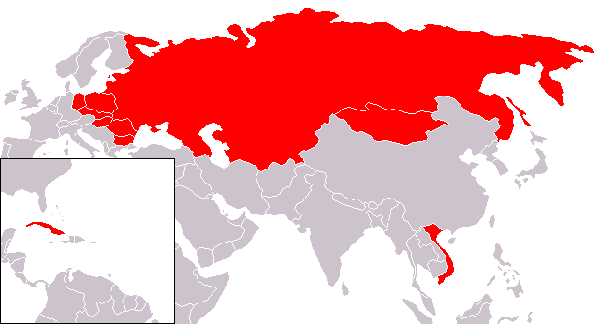
SEV
Tốc độ tăng trưởng công nghiệp 10% năm
Thu nhập quốc dân tăng 5,7%
- Liên Xô cho các nước vay 13 tỉ rúp và viên trợ không hoàn lại 20 tỉ rúp.
- Hội đồng tương trợ kinh tế giữa Liên Xô và Đông Âu gồm các thành viên: Liên Xô, Ba Lan, Tiệp Khắc, Hung-ga-ri, Ru-ma-ni, An-ba-ni, Cộng hoà dân chủ Đức, Mông Cổ, Cuba, Việt Nam.

Slide 24


- Chống lại sự hiếu chiến của Mĩ và khối NATO
- Là liên minh phòng thủ quân sự và chính trị của các nước XHCN và châu Âu
- Bảo vệ công cuộc XD CNXH, hoà bình, an ninh châu Âu và thế giới.
- Tổ chức Hiệp ước Vác-sa-va là liên minh phòng thủ quân sự, chính trị của các nước XHCN ở Đông Âu để duy trì hoà bình an ninh châu Âu và thế giới.

Slide 25
IV. LIÊN XÔ - ĐÔNG ÂU (1945 - 1991)
Những hạn chế trong công cuộc xây dựng chủ nghĩa xã hội ở Liên Xô:
Xây dựng nền kinh tế kế hoạch hóa, tập trung quan liêu bao cấp.
Vi phạm nguyên tắc tập trung dân chủ.
Chưa chú trọng đúng mức đến việc nâng cao đời sống nhân dân.

Slide 26
Nguyên nhân sụp đổ chế độ XHCN ở Liên Xô và Đông Âu
- Đường lối lãnh đạo mang tính chủ quan, duy ý chí, cơ chế tập trung quan liêu, bao cấp. Thiếu dân chủ, thiếu công bằng làm nhân dân bất mãn.
Nguyên nhân sụp đổ
- Không bắt kịp bước phát triển của KHKT.
- Chậm cải tổ và phạm phải nhiều sai lầm khi cải tổ.
- Sự chống phá của các thế lực thù địch trong và ngoài nước (khách quan)
⬄ Đây chỉ là sự sụp đổ của một mô hình CNXH chưa khoa học, chưa nhân văn …

Slide 27
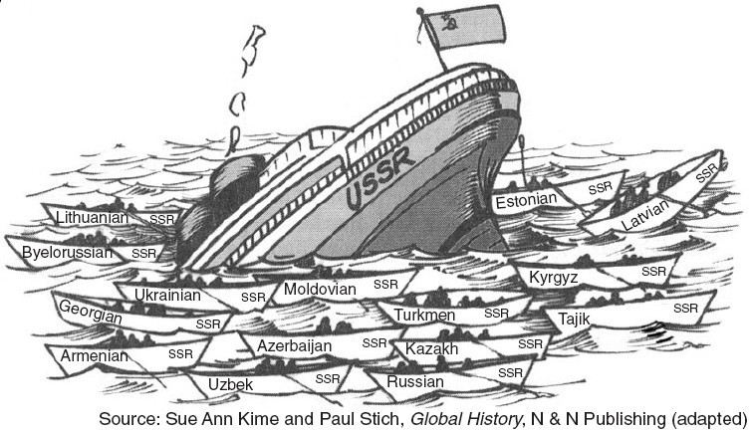
NGÀY 25/12/1991 LIÊN XÔ CHÍNH THỨC TAN RÃ

Slide 28
V- LIÊN BANG NGA TỪ NĂM 1991 ĐẾN NĂM 2000
Sau khi LX tan rã Liên bang Nga là quốc gia kế tục Liên xô kế thừa địa vị pháp lí trong quan hệ quốc tế .
Kinh tế:
1991-1995 suy thoái
1996 – 2000 bắt đầu phục hồi.
Chính trị:
chế độ tổng thống liên bang
Đối ngoại:
- Ngả về phương tây
- Khôi phục quan hệ ở châu á.
Từ 2000 Putin làm tổng thống nước nga khởi sắc thay đổi rõ rệt

Slide 29
III. Liên bang Nga từ năm 1991 đến năm 2000
Từ 1991, LBN là quốc gia kế tục Liên Xô.
Trong thập kỉ 90, dưới thời tổng thống En xin tình hình khó khăn và khủng hoảng k.tế, tranh chấp sắc tộc...
1996- 2000, từng bước phục hồi và tăng trưởng…
- Đối ngoại: CS ngả về phương Tây ko đạt được mong muốn, về sau khôi phục và phát triển mối quan hệ với các nước châu Á
-Từ năm 2000, Putin lên làm Tổng thống, từng bước đưa LBN thoát khỏi khó khăn và khủng hoảng, k.tế p. triển, chính trị ổn định vị trí quốc tế được nâng cao để trở lại vị thế cường quốc ở châu Âu-Á.
- Khó khăn: Xung đột sắc tộc…

